Slide 1



Sistemas
de
Información
Geoespacial
RAMÓN A. CEDEÑO Q.
M I N I S TE R IO D E D E S A R R O L LO A GR O P E C UA R I O
rcd e n o @ m i d a . go b . p a

Slide 2
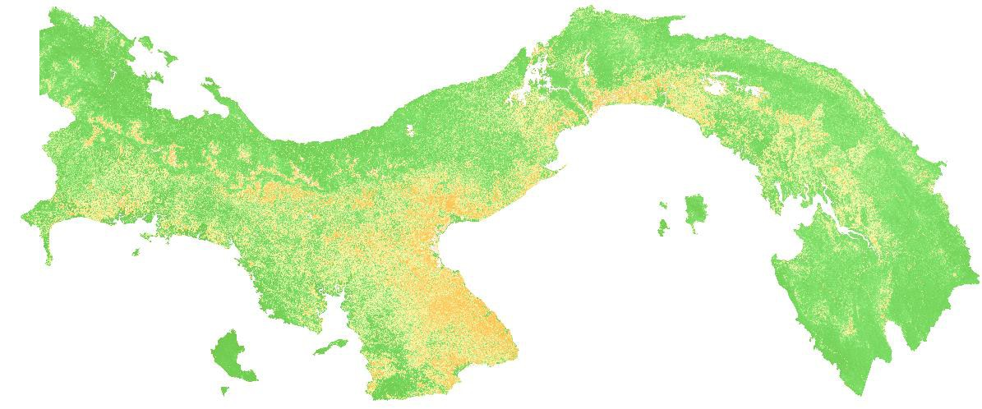
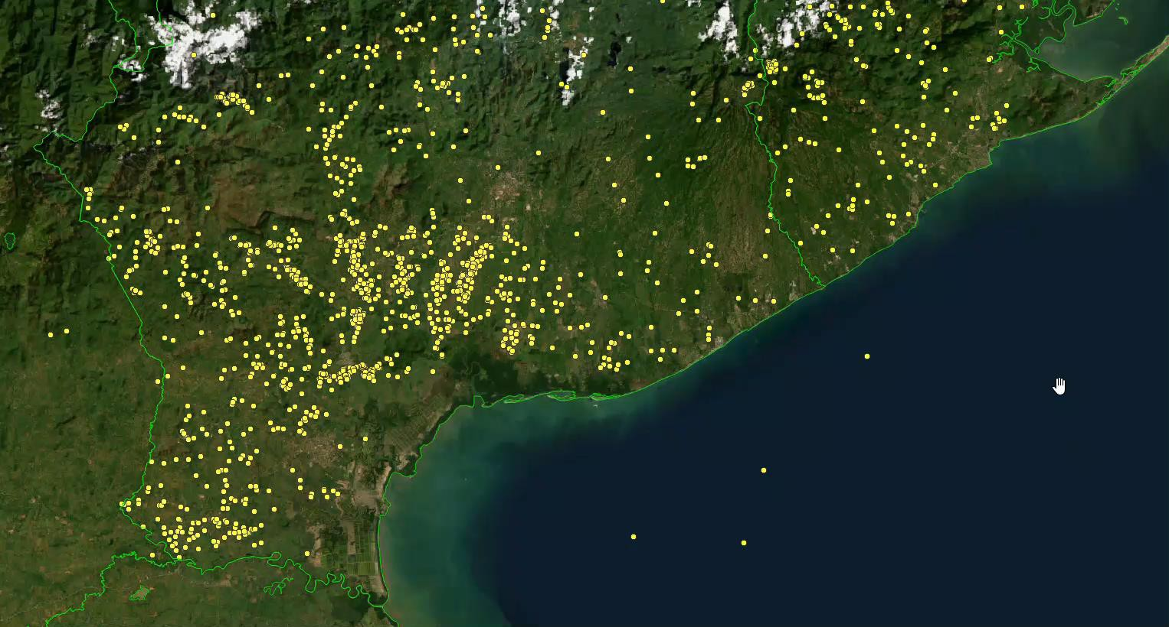
CONDICIONES
PREVIAS
A
LA
EJECUCIÓN
Imagen Satelital de Panamá, NDVI
Antes de la ejecución de la oficina, se identificó la
necesidad de fortalecer el monitoreo
agropecuario, por lo que se requería contar con información geoespacial precisa sobre las fincas
atendidas por el MIDA.

Slide 3


OBJETIVO
Dar a conocer cómo el uso de Sistemas de Información Geoespacial, a través de OSIGA, permite al MIDA identificar y delimitar fincas y parcelas para mejorar el monitoreo y fortalecer la toma
de decisiones en la gestión agropecuaria.

Slide 4
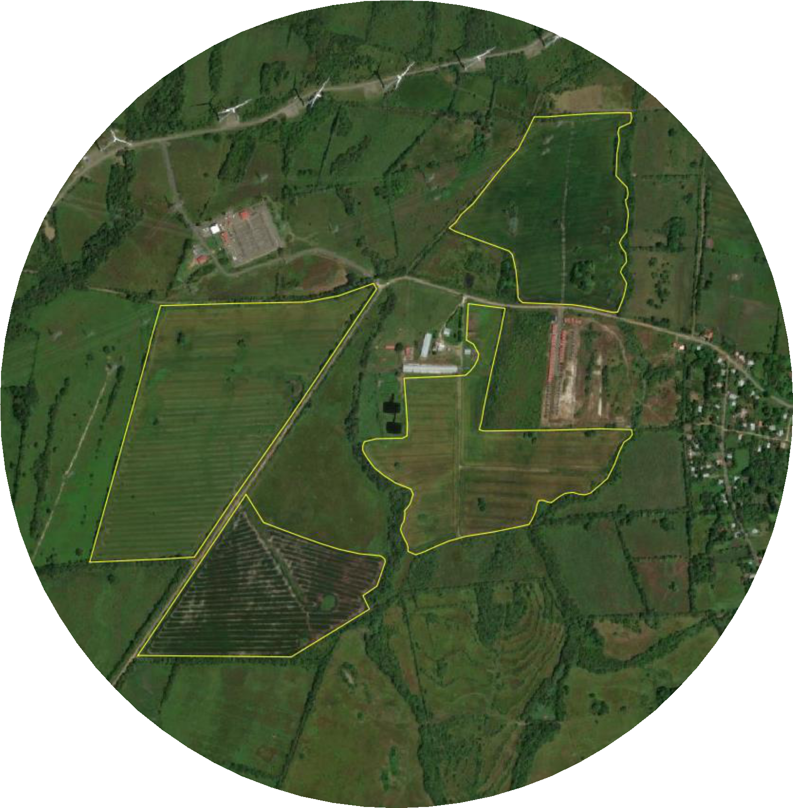
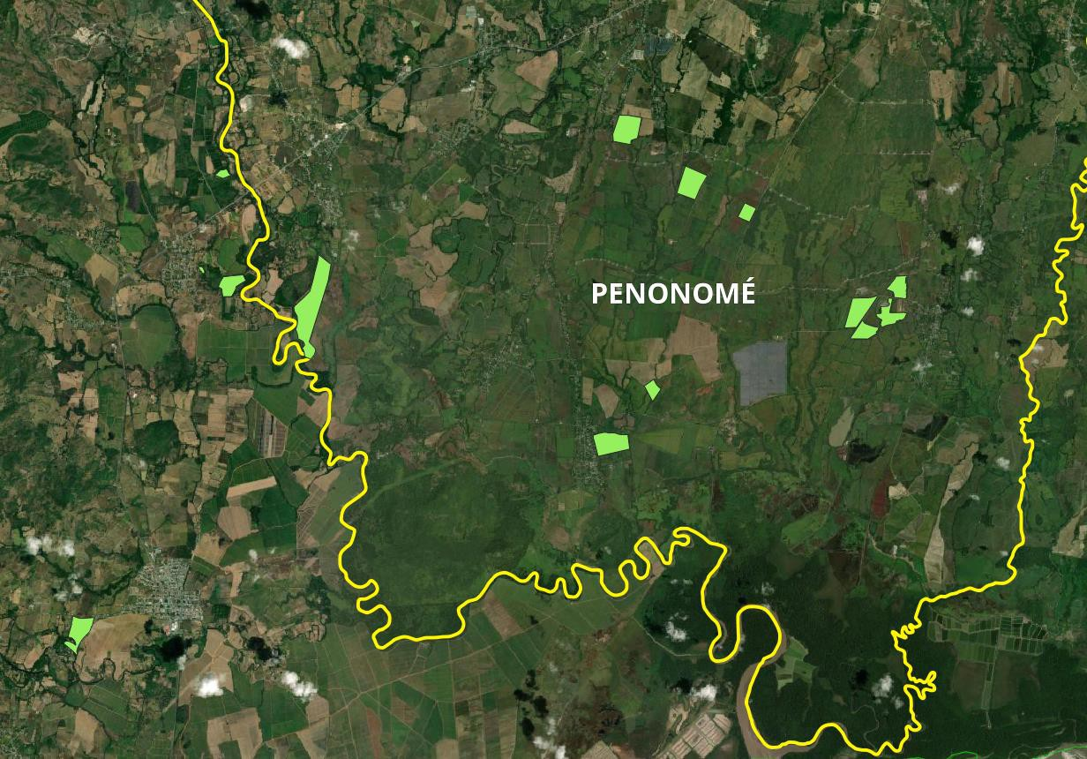
EJECUCIÓN EN CU
RSO
• Levantamiento de polígonos de fincas y parcelas con RPAS
y tecnología RTK.

Slide 5
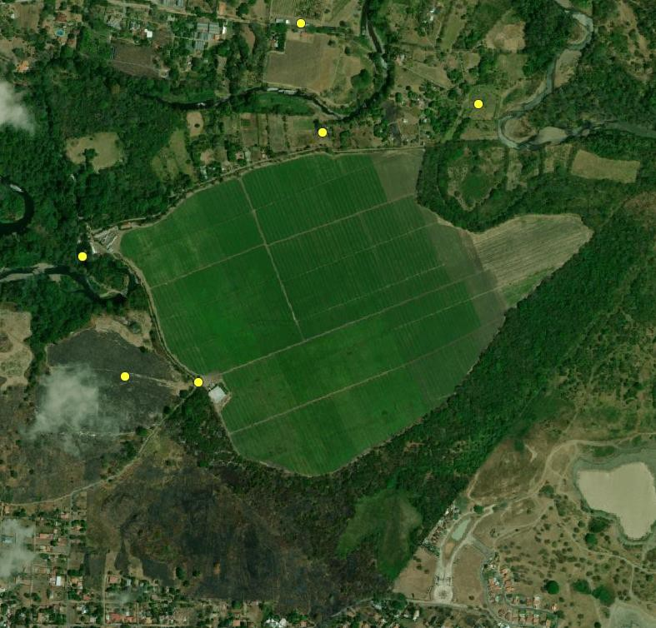
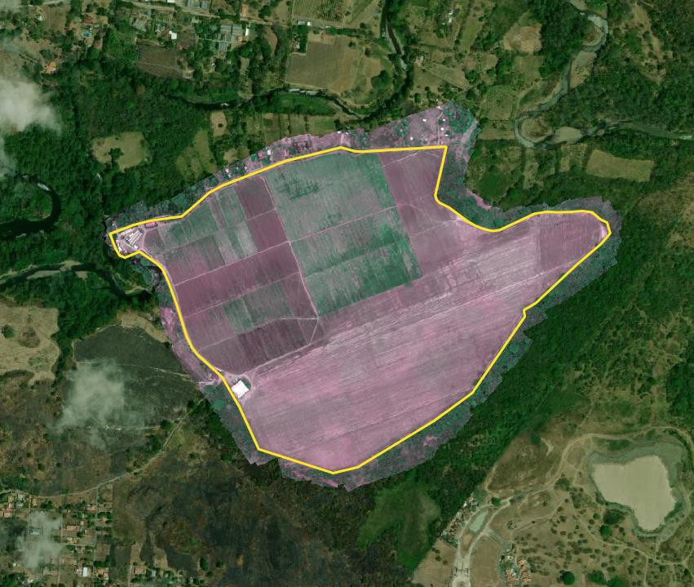
IMPLEMENTACIÓN DE TECNOLOGÍA RTK
GPS
RPA CON RTK

Slide 6
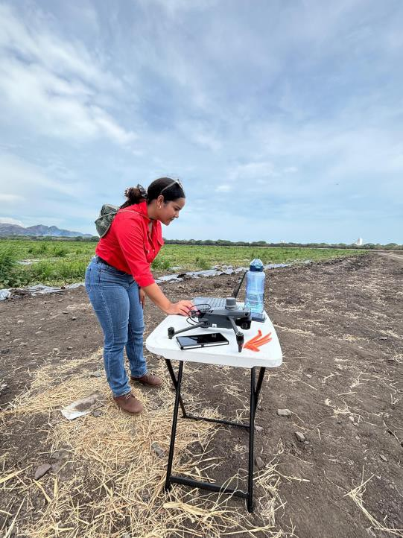
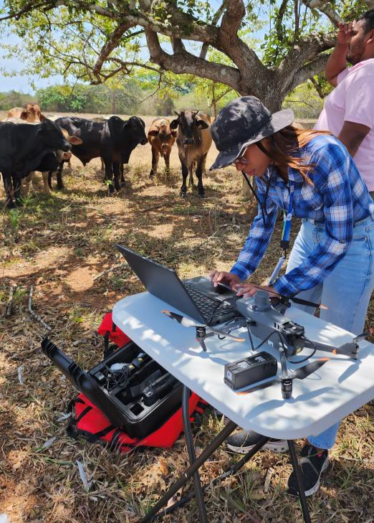




PROCESAMIENTO DE IMÁGENES
GEOESPACIALES
El preprocesamiento de imágenes de RPA, realizado en campo,
es clave para asegurar su calidad, garantizando resultados
confiables para el análisis posterior mediante software
especializados.

Slide 7
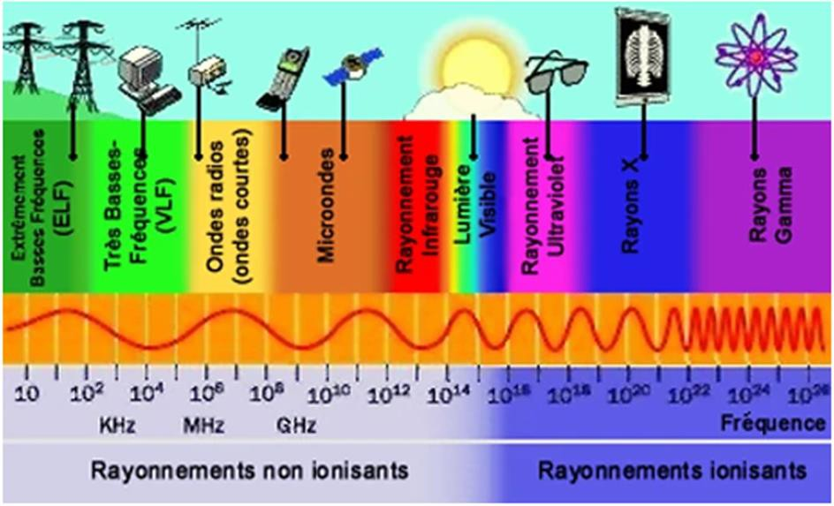
ESPECTRO ELECTROMAGNÉTICO
Las cámaras multiespectrales captan información, más allá del rango visible al ojo humano, incluyendo el
infrarrojo, lo que permite analizar la salud de la vegetación, la humedad del suelo y otras variables clave.

Slide 8
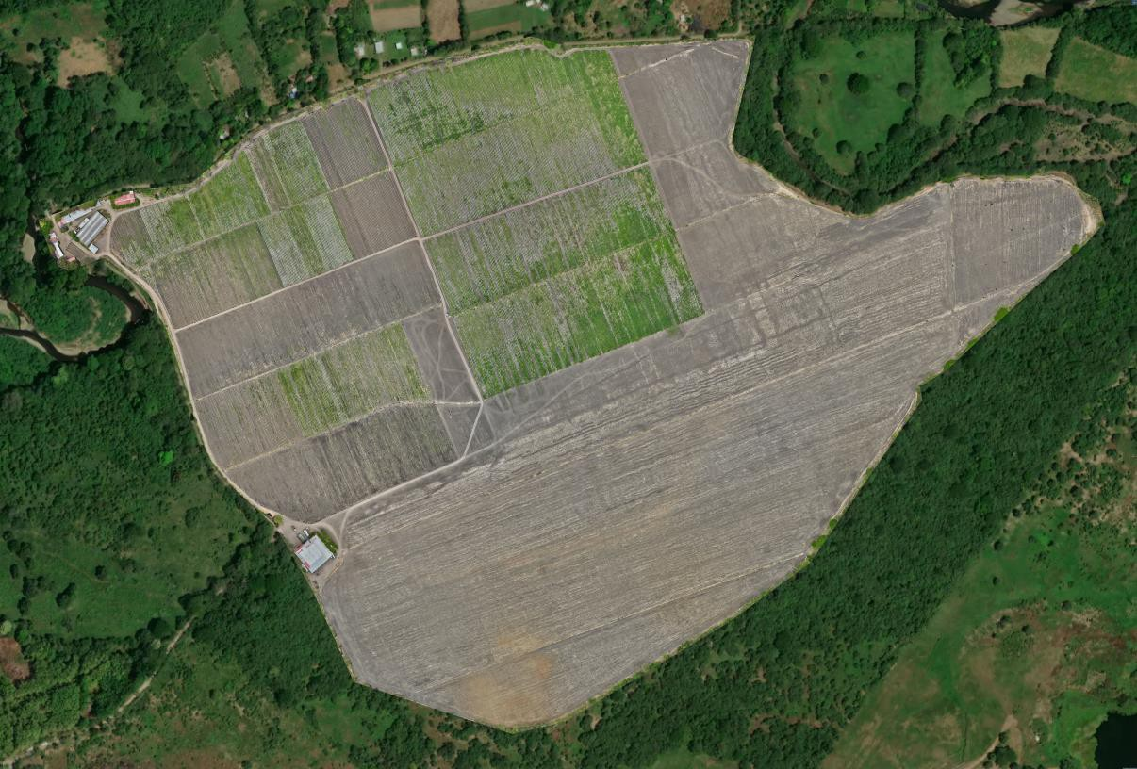
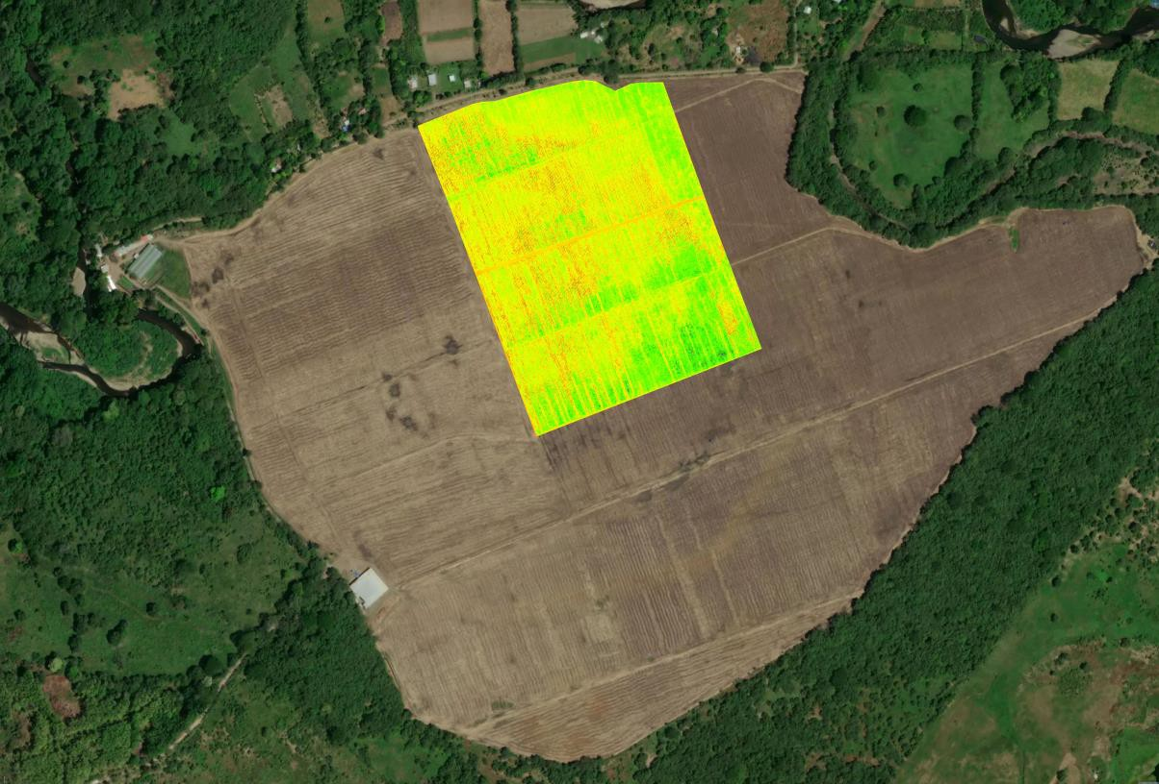

MONITOREO
GEOESPACIAL
RPA
8 de abril de 2025
Ortomosaico – True Color
Parcela - GNDVI

Slide 9
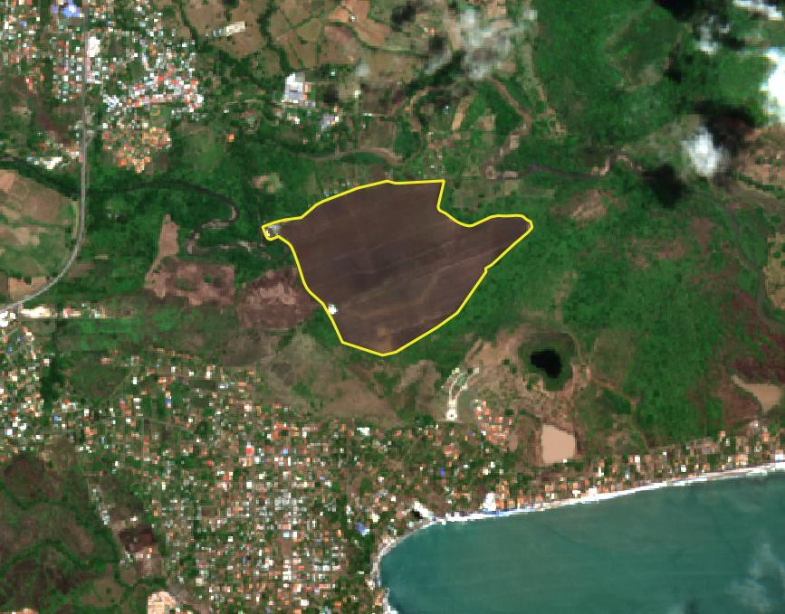
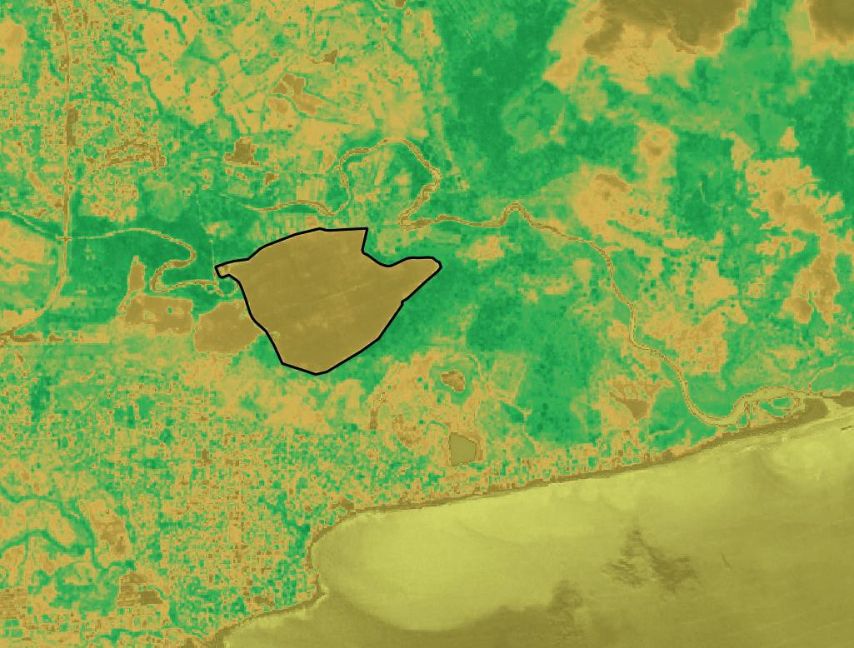
MONITOREO
GEOESPACIAL
SATÉLITE (Sentinel 2)
8 de mayo de 2025
Imagen Satelital – True Color
Imagen Satelital – NDVI

Slide 10
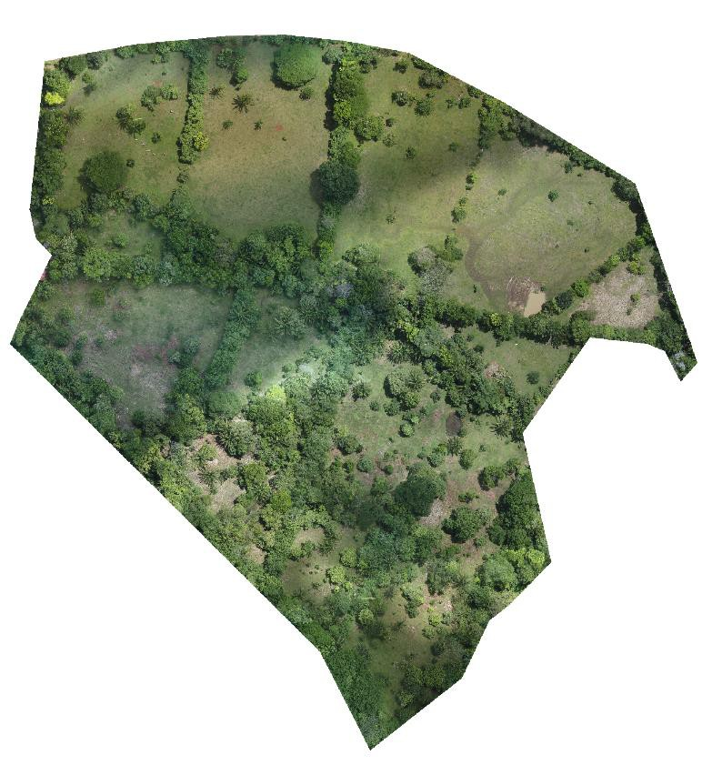
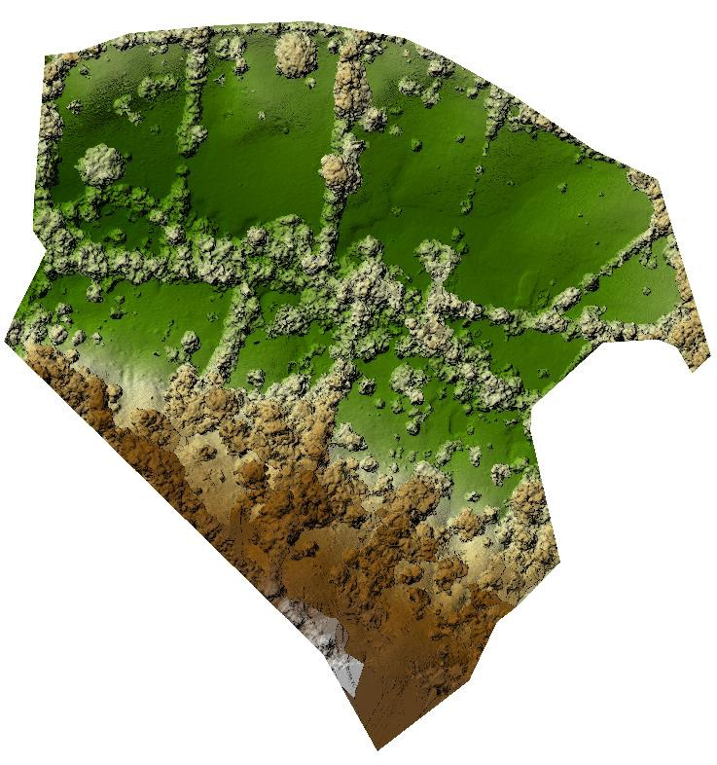
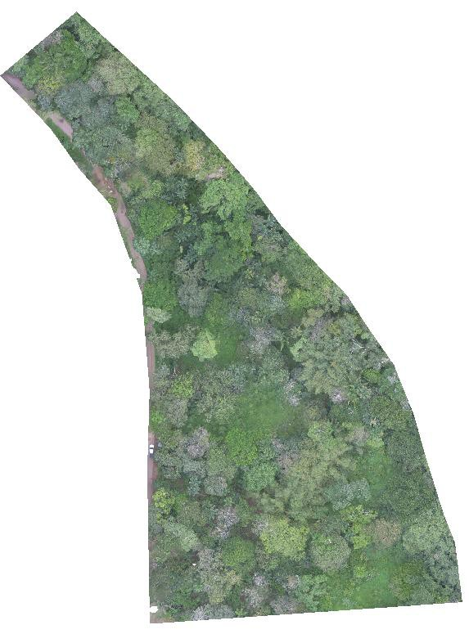
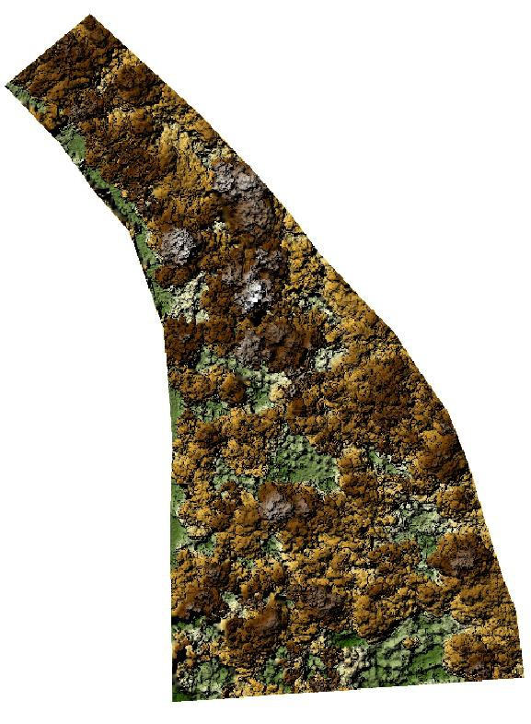
MODELOS DIGITALES DE ALTA RESOLUCIÓN
Finca 1
Finca 2
Ortomosaico de
alta resolución
Modelo digital de
superficies
(elevaciones)
Modelo digital de
superficies
(elevaciones)
Ortomosaico de
alta resolución

Slide 11

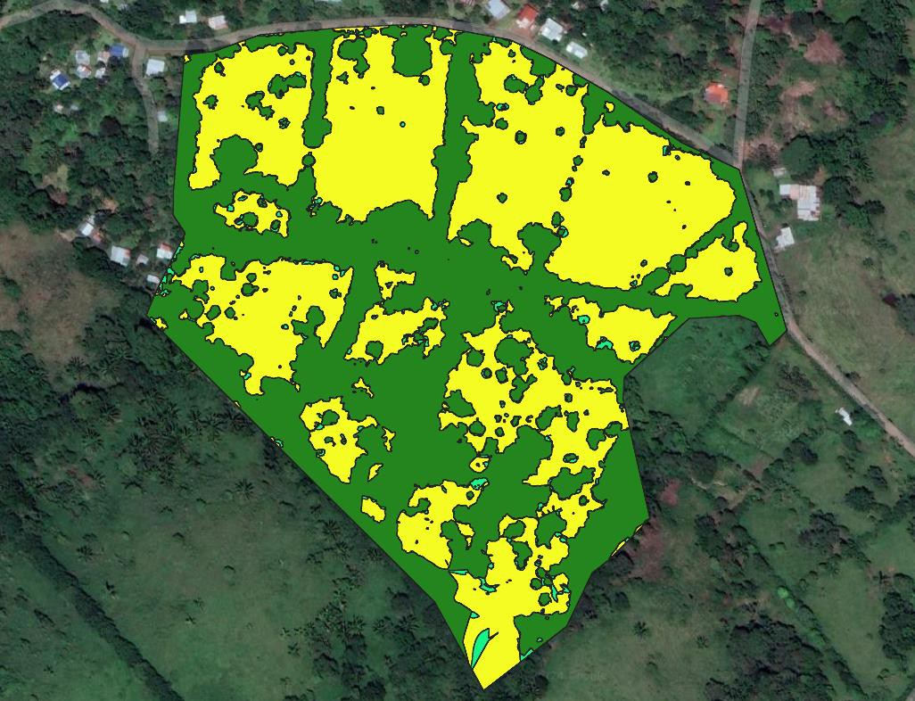
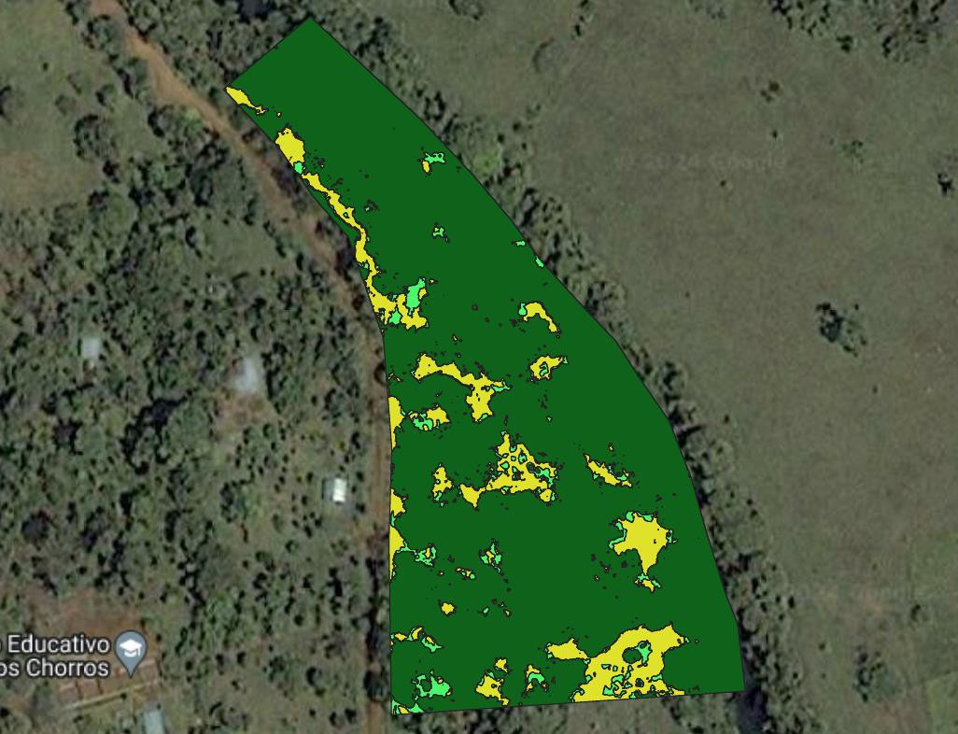
MAPAS
DE
CLASIFICACIÓN
DE
LA
VEGETACIÓN
Finca 1
Finca
2

Slide 12












CÁLCULOS FINALES DE RETENCIÓN DE CARBONO
RETENCIÓN DE CARBONO FINCA 1
Existencias de carbono de referencia en
_{38%} Existencias de biomasa aérea
y
sub t C)
51%
Existencias de hojarasca y
mad (t C)
11%
RETENCIÓN DE CARBONO FINCA 2
Existencias de carbono de
referencia en suelo (t C)
biomasa aérea y
48%
Existencias de hojarasca y ma (t C)
13%
suelo (t C)
39%
Existencias de
subterránea (t
terránea (
C)
era muerta
dera muerta
Biomasa aérea y subterránea (t C)
Hojarasca y madera muerta (t C)
Contenidas en suelo
(t C)
TOTAL (t C)
Finca 1
624.92
136.11
457.32
1,218.35
Finca 2
135.29
36.54
109.20
281.03

Slide 13
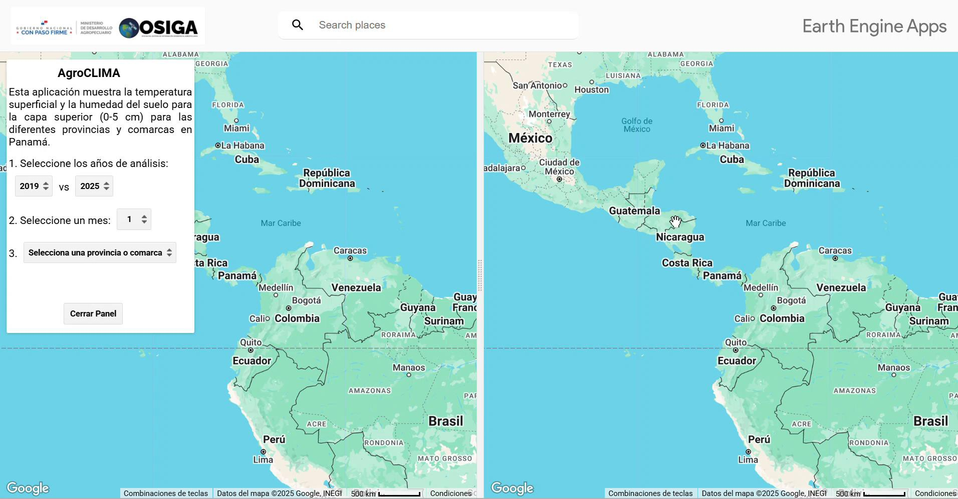
APP GEOESPACIAL

Slide 14
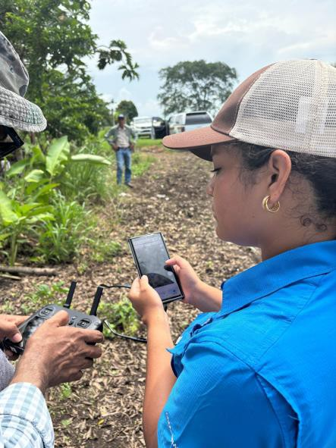
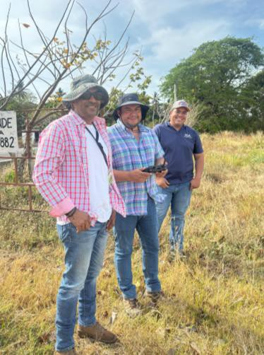
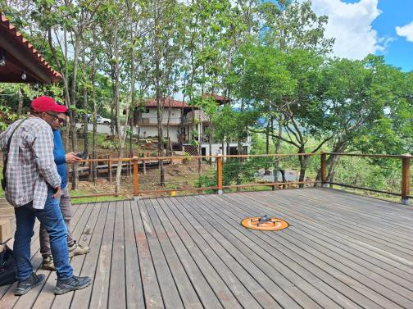
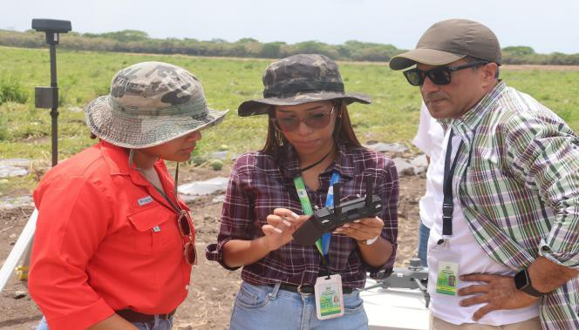
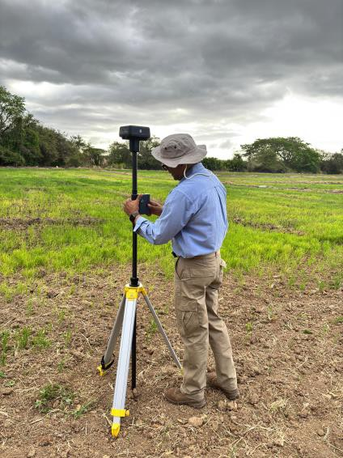
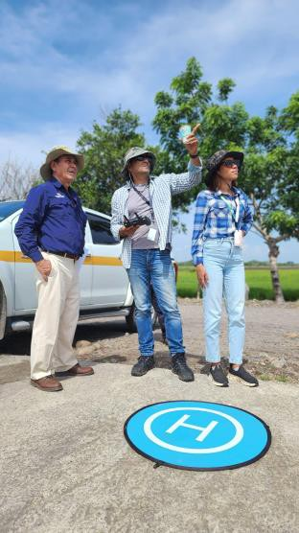
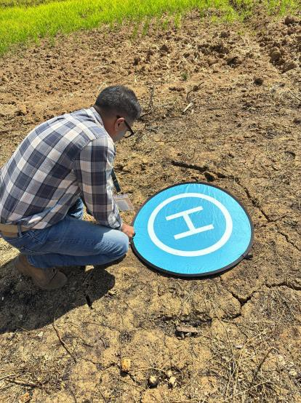
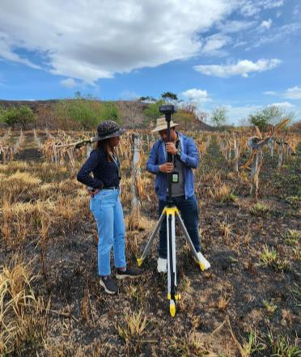
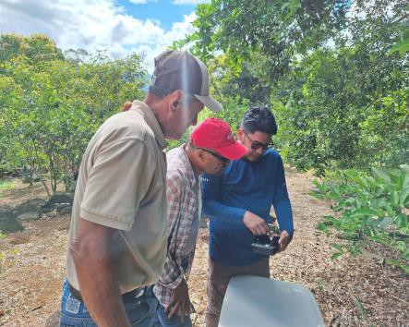
¡Gracias por su atención!

